Slide 1
Областное государственное бюджетное учреждение
социального обслуживания «Комплексный центр социального обслуживания населения Заларинского района»
КЛУБ «Волонтеры серебряного возраста»
Резенкова М.Н., директор
ОГБУСО «КЦСОН Заларинского района»

Slide 2
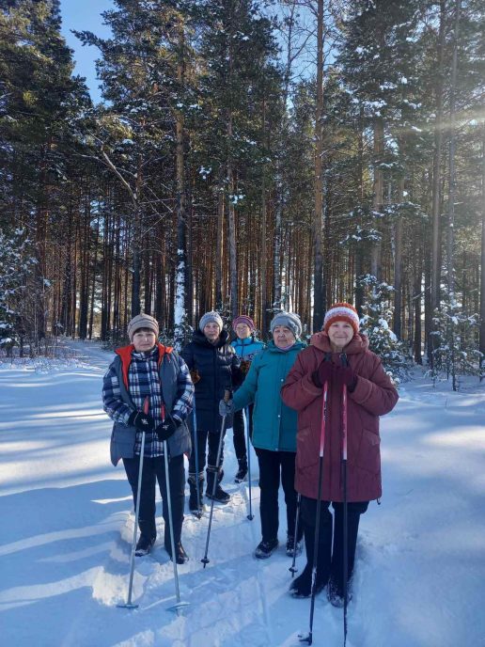
Клуб «Волонтеры серебряного возраста» реализуется на территории Заларинского района с 1 февраля 2020 года
Совет ветеранов
партнеры
Целевая группа

Slide 3
ЦЕЛЬ КЛУБА
создание условий для организации досуга, гражданам старшего возраста
Развитие Серебряного волонтерства на территории Заларинского района

Slide 4
Задачи клуба
Выявление граждан, желающих стать волонтерами серебряного возраста
Формирование информационной среды Клуба «Серебряные волонтеры» (в интернете, буклеты)
-
Организация эффективной работы клуба в сотрудничестве с общественной организацией Советом Ветеранов

Slide 5
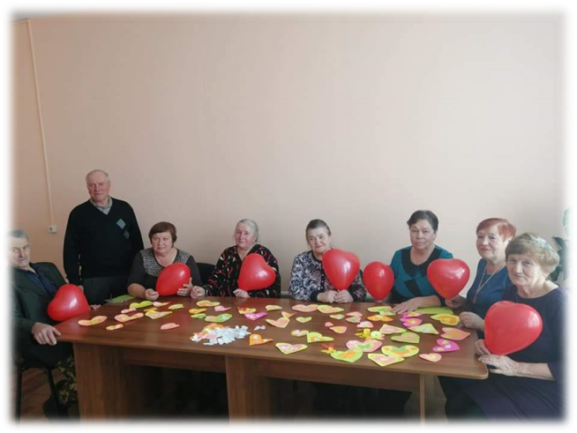
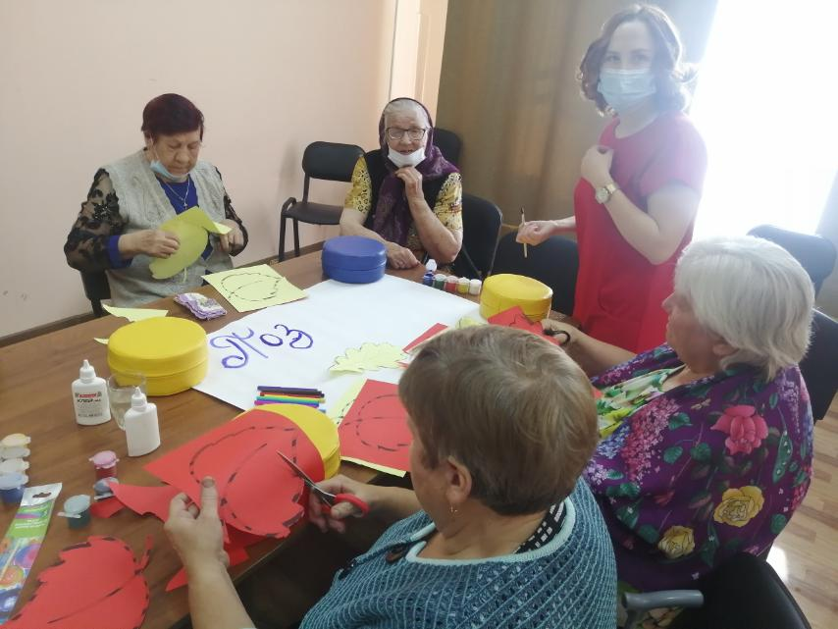
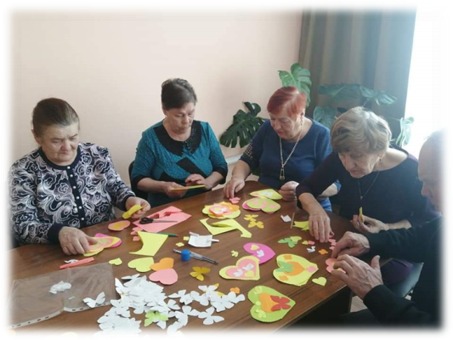
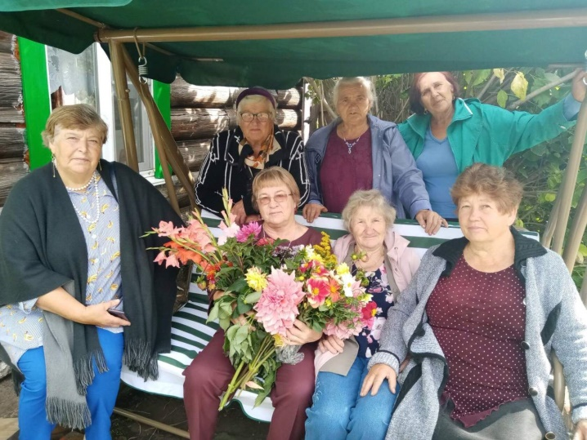
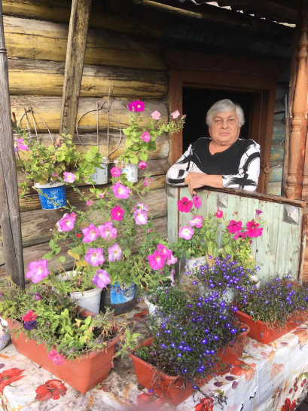
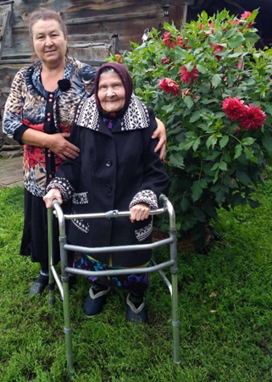
Основные направления
участие в организации культурно-досуговых мероприятий, для граждан пожилого возраста
В рамках клуба за 3 года проведено 48 культурно –досуговых мероприятий

Slide 6
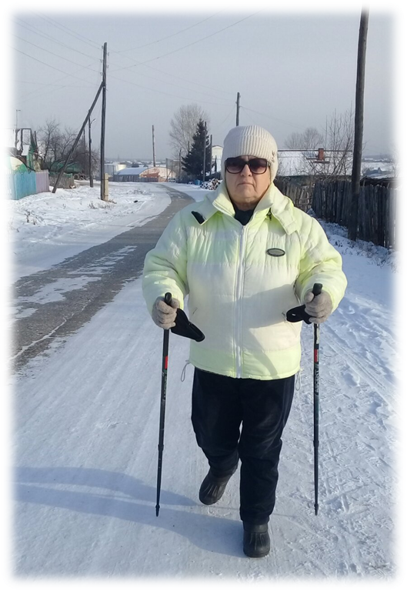
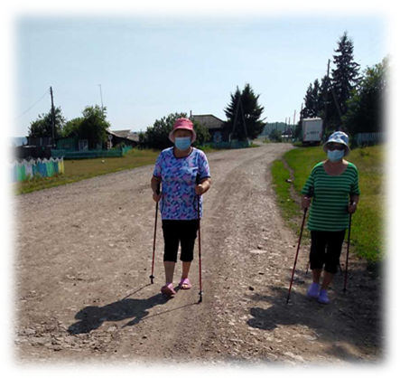
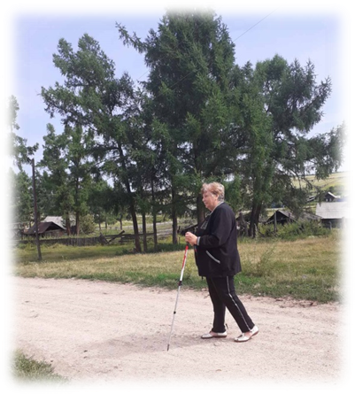
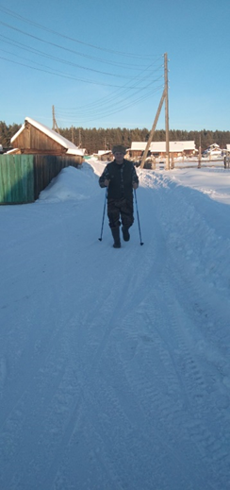
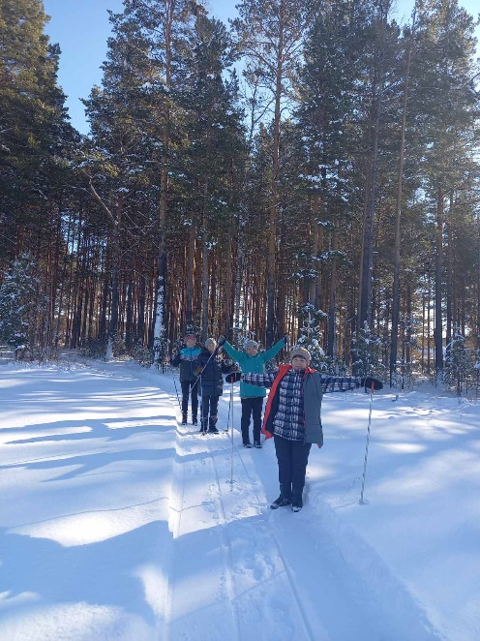
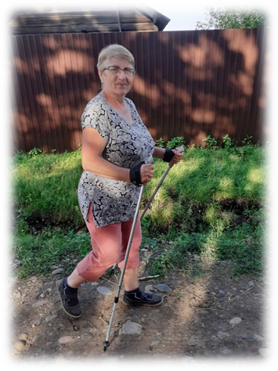
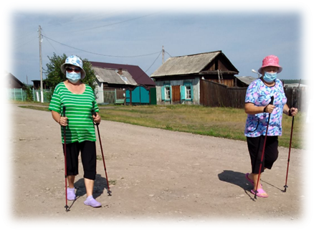
Основные направления
- Организация и проведение мероприятий спортивной направленности (скандинавская ходьба, походы в лес);

Slide 7
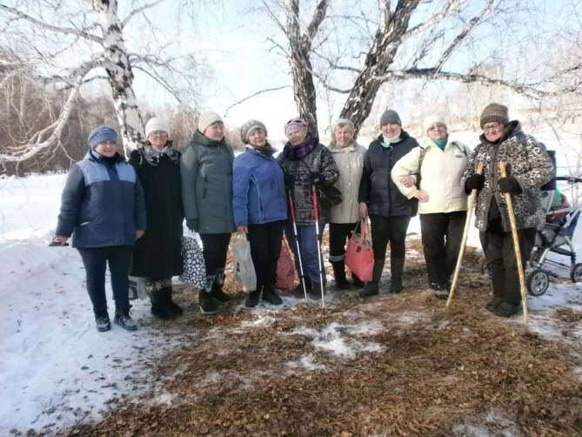
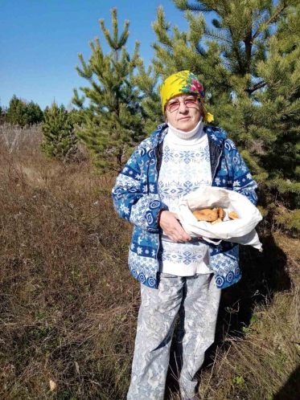
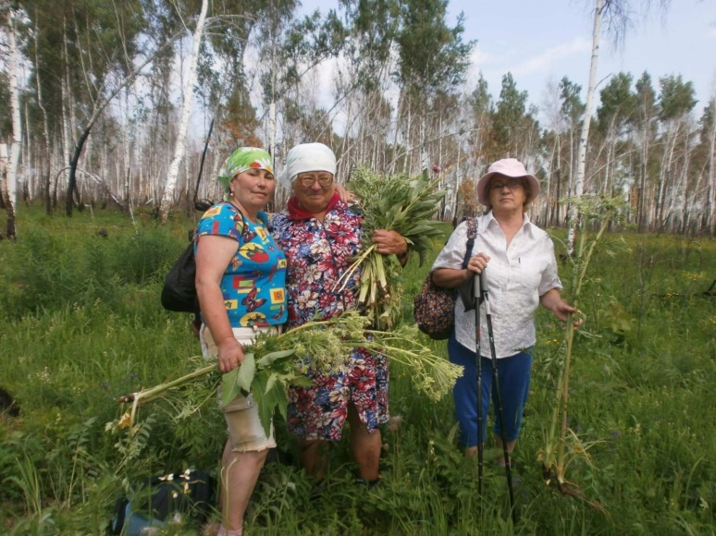
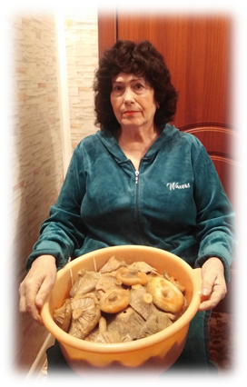
Основные направления - участие в проведении мероприятий спортивной направленности (скандинавская ходьба, походы в лес);
Скандинавская ходьба проходит один раз в неделю и походы в лес 1 раз в месяц

Slide 8
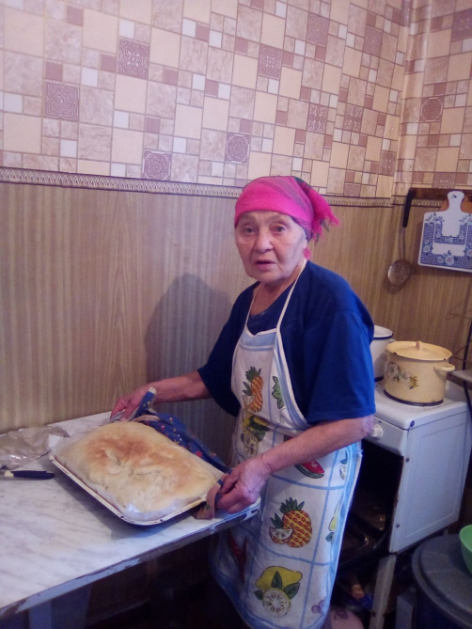
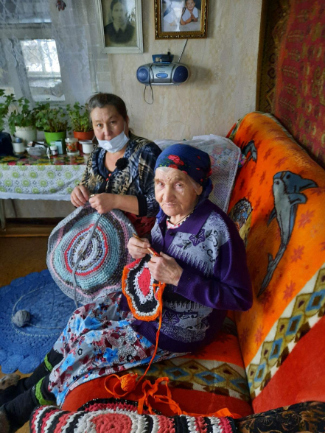
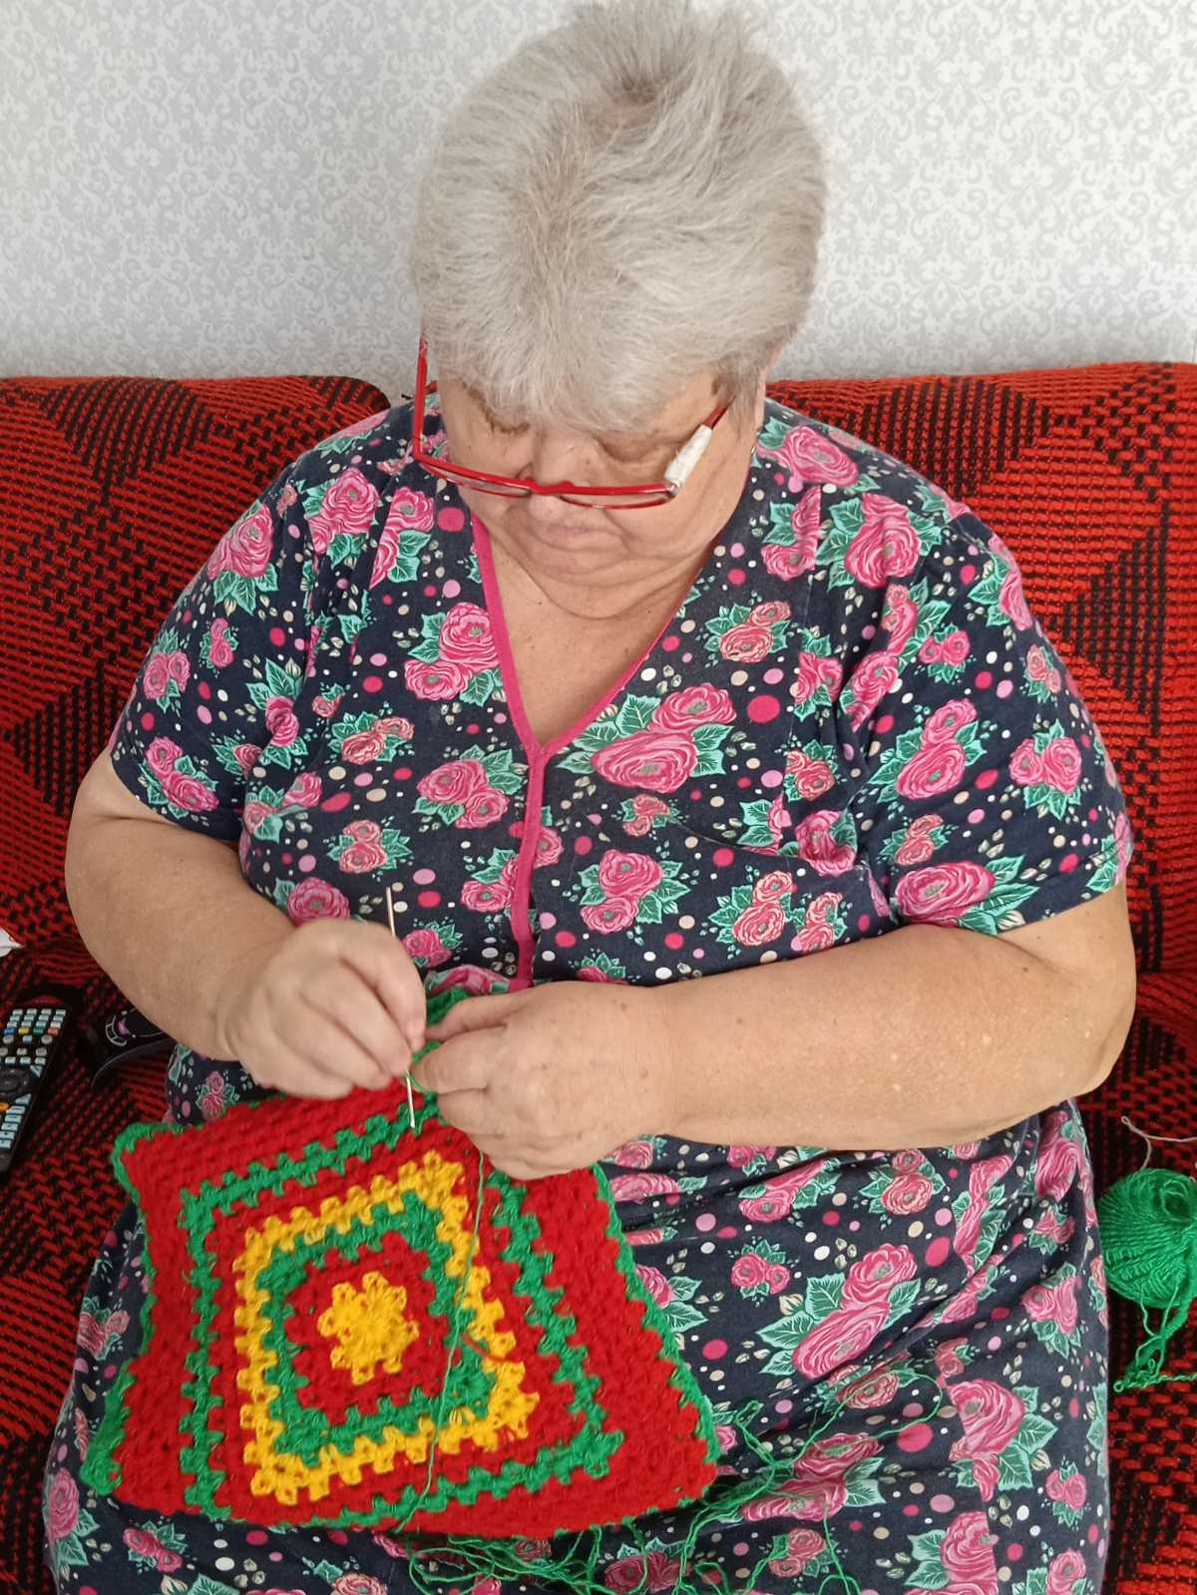
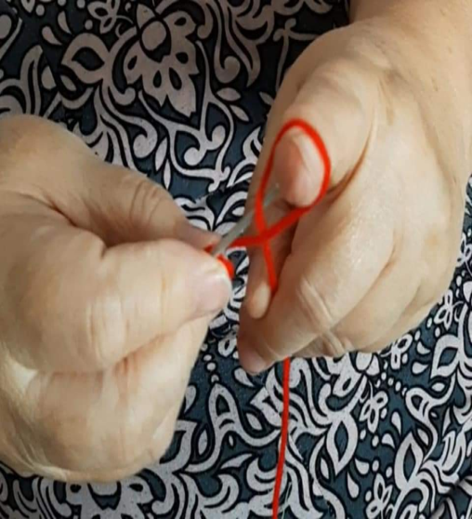
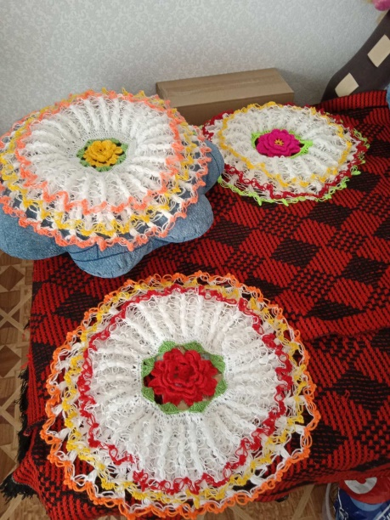
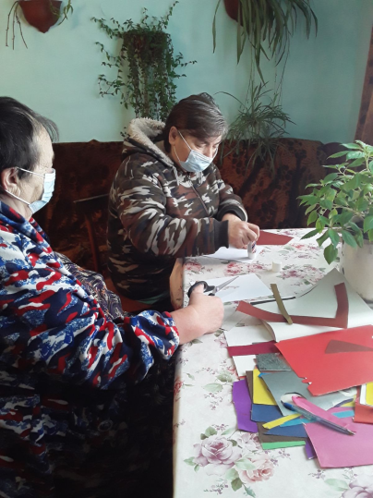
Основные направления
-проведение онлайн-мастер классов
Проведено онлайн мастер классов - 14
Проведено онлайн мастер классов - 6

Slide 9
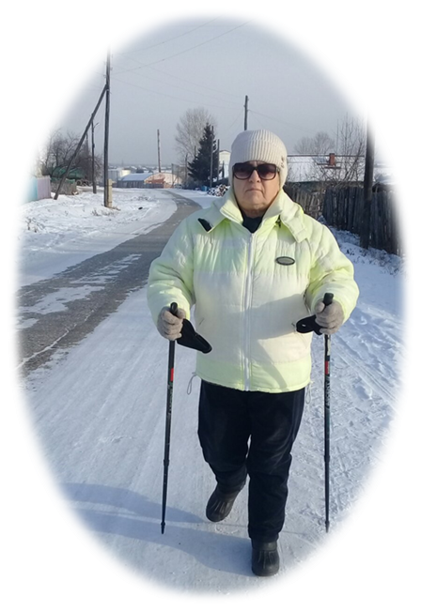
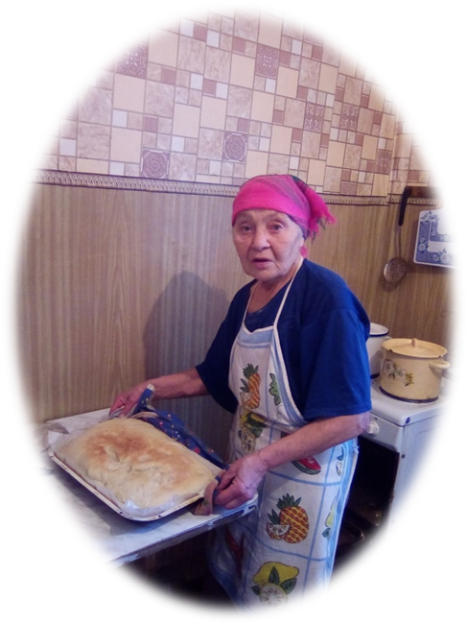
По состоянию на 1 января 2023 года количество волонтёров составляет 12 человек из числа получателей социальных услуг
Сорокина Елена Ивановна
Пнева Октябрина Васильевна
Карабанова Валентина Александровна
Окунячвичене Любовь Федоровна
Ломаченко Татьяна Ивановна

Slide 10
Развитие серебряного волонтерства в 2023 году
Открыть с 1 июня 2023 года Добро.Центр
2. Увеличить участников клуба «Волонтеры серебренного возраста» до 30 человек.
3. Расширить границы проведения занятий по скандинавской ходьбе еще в трех муниципальных образований (рп Тыреть, Моисеевское МО, Мойганское МО)

Slide 11
Спасибо за внимание!
Наш адрес:
рп Залари, Иркутская область,
ул. Дзержинского, 54А
Наши контакты:
E-mail: kcson2019@bk.ru
Официальный сайт: kcson-zalari.ru
https://vk.com/public211688612
https://ok.ru/group/70000000029793
Notes:
Документирование, хранение, предоставление информации
С помощью документов решаются управленческие вопросы
Документы являются средством обмена информации
Документ может являться письменным доказательством в суде и быть источником права, например, закон
Документ устанавливает или упорядочивает действия участников правовых отношений, например, должностная инструкция
С помощью архивных документов сохраняется историческое, научное и культурное наследие
Т.о. , документ соечтает в себе сразу несколько функций, которые взаимосвязаны между собой, но роль каждой из них будет различной. Это будет зависеть и от сферы деятельности, в которой он используется, от периода времени и т.д.
В управленческих документах будет преобладать управленческая функция, но в то же время эти документы выполняют и др. функции.

